Slide 1



QT期末项目设计
--《永不言弃》
小组成员：
彭渡凯，龚华强，邓依旭
项目初始目标
项目开发过程
项目开发心得
重庆师范大学计算机与信息科学学院

Slide 2

项目理想目标 #01
我们小组原计划使用麒麟杯参赛作品作为期末设计，但是因为我们觉得在截至时间前完不能成其基础主要功能，我们决定模仿一款当前手游《永不言弃》，它与游戏《愤怒的小鸟》来自同一游戏公司，并且在Felgo上面能找到游戏物理碰撞案例可以供我们参考。虽然是模仿手机游戏，但是我们在端游上面添加了自己的一点创新。在核心玩法上面有一点扩展。

Slide 3

项目计划目标
此游戏的玩法是通过对背景音乐的节奏来进行一个对游戏节奏的判断，通过跳跃来躲避障碍的魔性游戏，我们采用这个核心玩法进行开发
我们在其原本闯关的基础上添加一些新的特殊道具来作为成绩的评比依据
在特效方面我们在人物移动的时候添加粒子特效使得角色看起来更加生动，在关卡方面难度适当降低

Slide 4
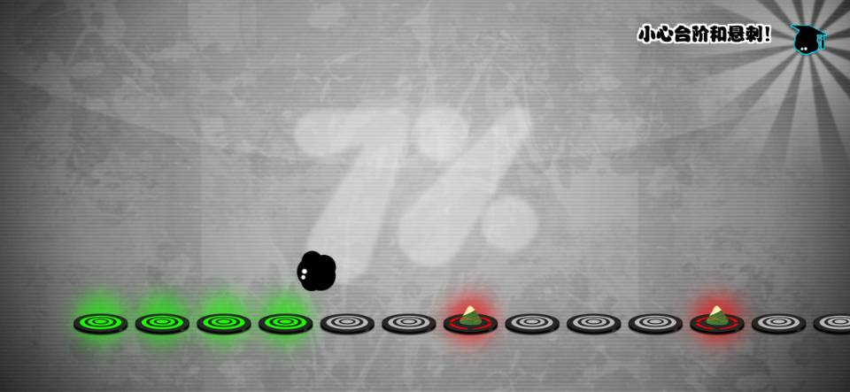
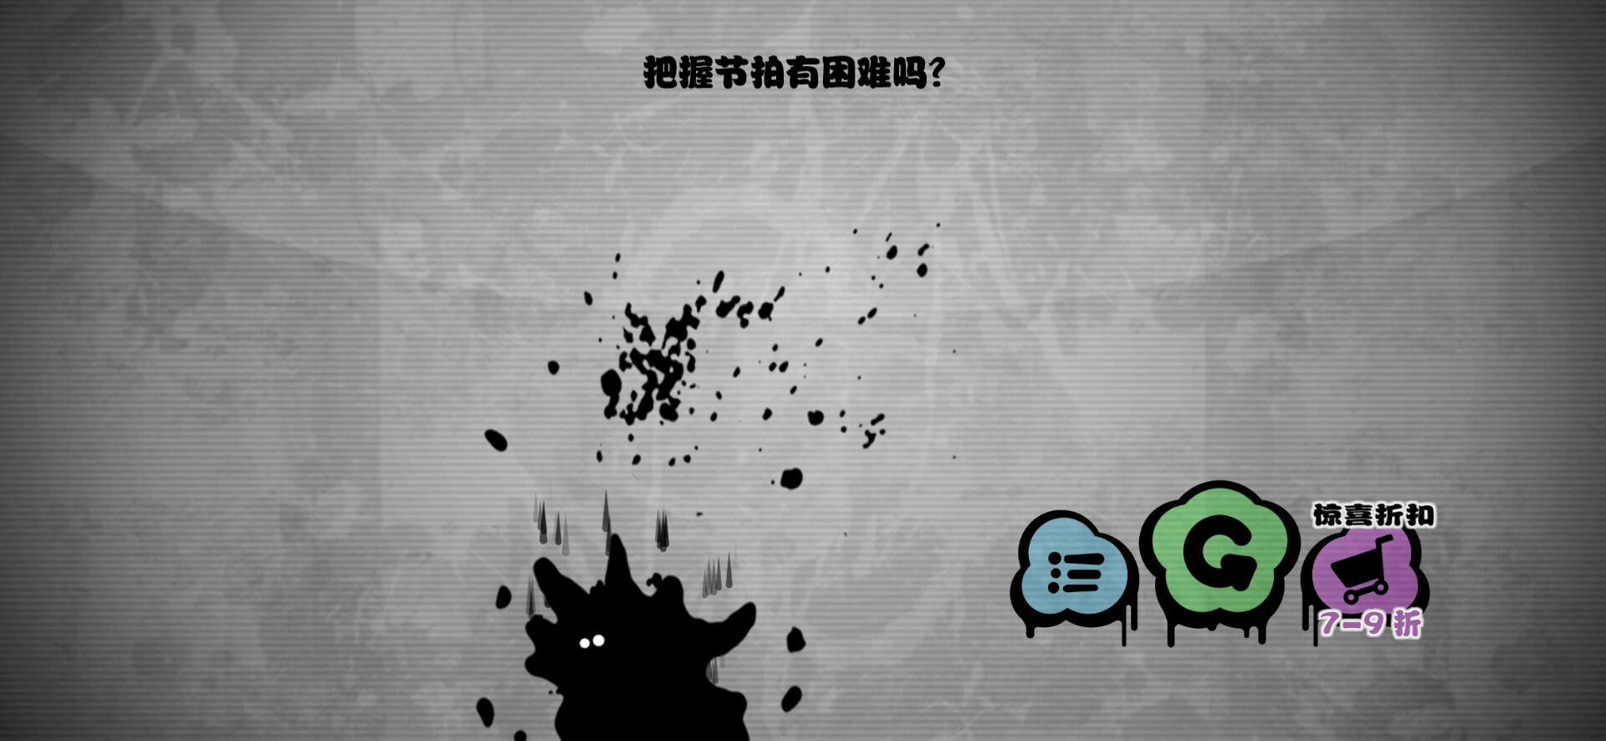

游戏UI模仿
根据游戏本身的风格和素材来作为我们游戏的基础，在此基础上尽量进行还原和一些元素的更新
游戏的其他页面也都沿用这个主题风格，包括了排行，登录等页面

Slide 5

项目开发过程#02

Slide 6
项目设计过程
# 起步讨论
Professional
# 玩法分析
# 结构设计
# 项目实现
Efficient

Slide 7
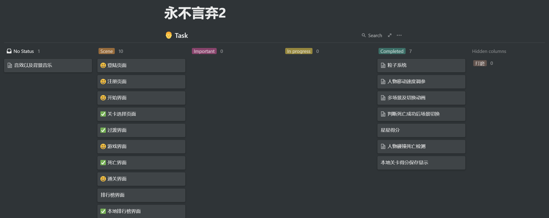
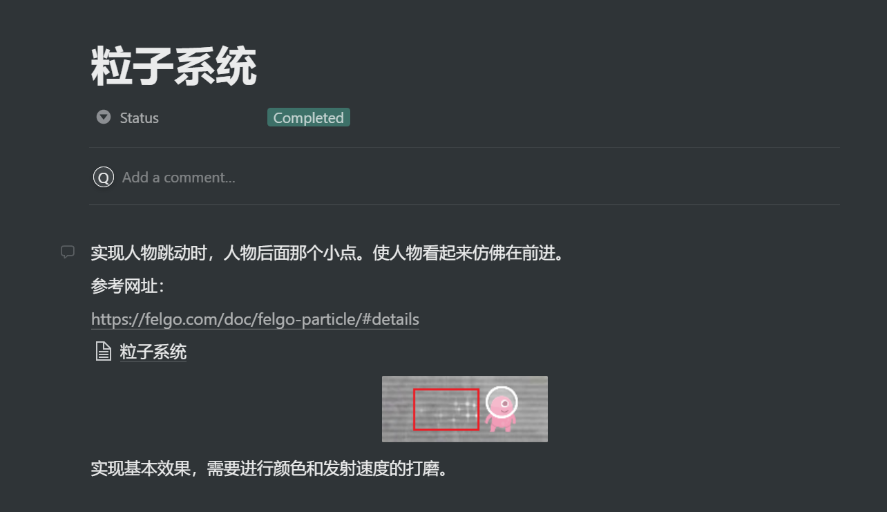
项目开始阶段我们做了一定的讨论，利用notion这个笔记软件进行记录，这个笔记可以通过链接共享，这样我们都可以随时编辑，更新并同步内容。此页面将工作划大致分为场景界面，物理模型，游戏玩法，细节打磨，注释等多方面。
游戏起步讨论

Slide 8
玩法分析
游戏本身看起来与Felgo上面一些例子相似，但是主要的功能（跳跃）与Felgo上面的不相同，对于这个功能我们进行了一些讨论，本身跳跃功能不像Felgo上面的游戏例子当触发碰撞检测就算成功，我们游戏里面的跳跃应该分为两个状态，当面对不同的障碍，游戏角色应该判断并采用适应的跳跃状态。再根据碰撞检测判断是否死亡，因为关于物理方面的一些问题，我们换了几个版本的跳跃功能，最后能满足我们的游戏需求。然后我们再设计了一些特殊道具，完成关卡后能以此为基础来判断成绩进行一个排行。

Slide 9
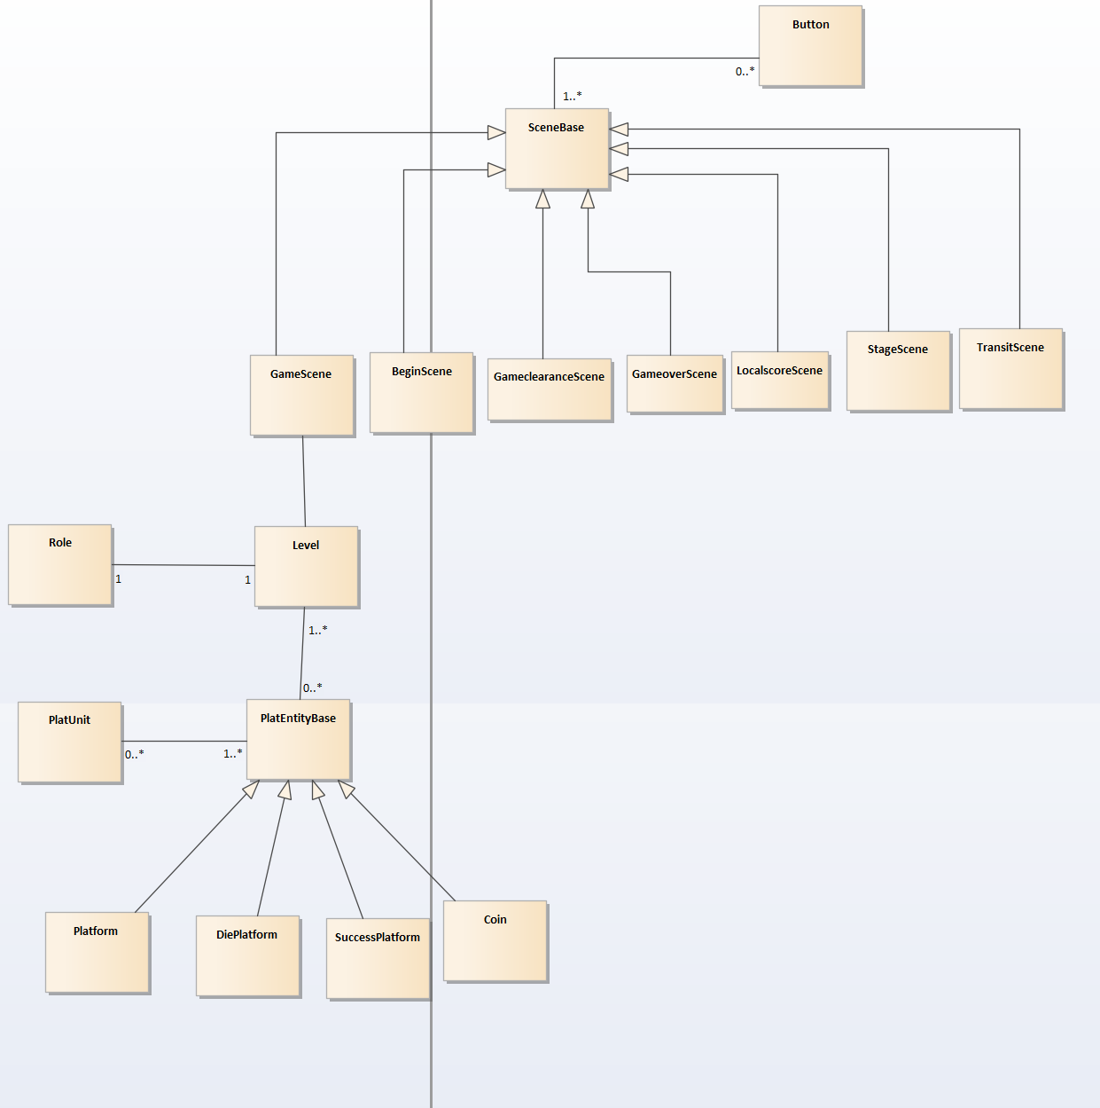
结构设计
类图
设计过程
因为前期浏览了多个例子对项目构建有了一定的了解，我们就先进行了项目构建，没有先做关于UML的建模分析、研究，这是我们项目的缺点之一。项目的搭建借鉴官方例子里面的架构，同时将建有GameScene、Platform、Role等qml文件，以后的项目开发则是建立在这些基础上进行增删修改等
Sample
Text here
Sample
Text here

Slide 10
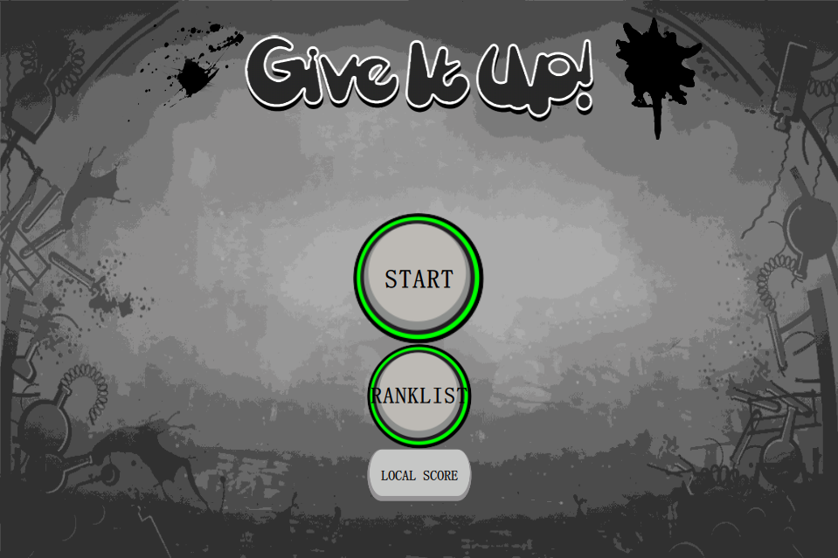
项目实现
游戏方面我们还原了《永不言弃》的玩法，并且添加了一些新的东西，让这个游戏具有一定的竞争性。
起初我们是为这个游戏设置了登陆、注册界面，打算将玩家的账户ID信息和得分情况做一个排行榜界面，同时这个排名会实时更新，最后我们经过多重考虑，因为本身原版就是个单机游戏，添加了登陆注册就感觉和游戏本身的意愿有点冲突，违和感也挺大，于是最好我们舍弃了这个想法，但也不是完全放弃，我们将玩家每一关的最高分数保存本地数据库，最后通过listview将分数展现出来。登陆注册等页面具有登录注册时所该具有的功能，在regist.qml里面可以查看。
主页面UI
游戏开始页面

Slide 11

项目开发心得#03

Slide 12
项目开发心得
项目心得
我们通过本次项目开发，深刻地意识到做软件开发的最重要的就是先做关于UML的建模分析、研究，如果一开始在进行简单构建后进直接写代码的话，后期会出现很多问题，那样项目就是一个坏掉的，失败的项目。每个人都要对项目参与进来，编写代码的前提是我们对项目的分析足够的完善，最后小组才应该分工对自己的部分进行着手。遇到项目上面的代码问题应该要多去看看qt里面的文档。借阅我们仅能借阅的部分，对开发的时候，开发的版本用到GitHub进行版本合并等工作，减少小组在代码合并的时候所花费的时间。

Slide 13

项目实现图片#04

Slide 14
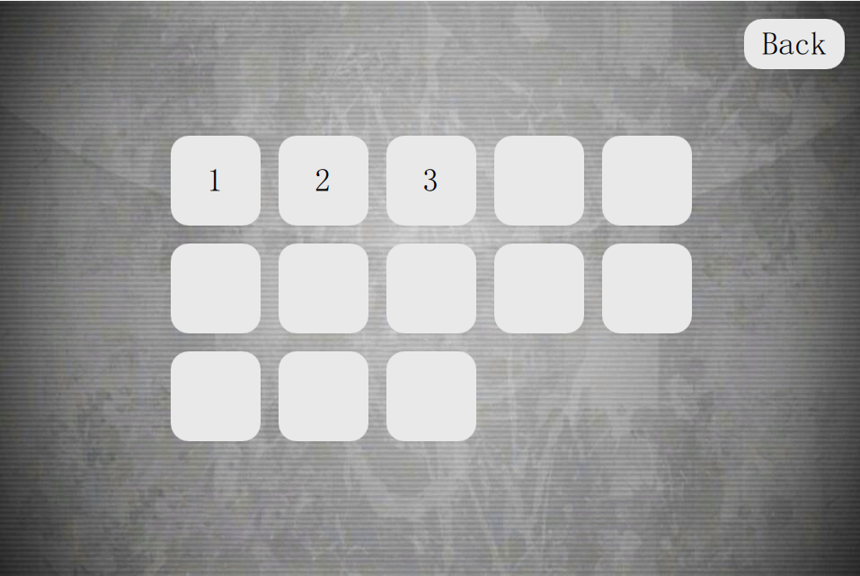
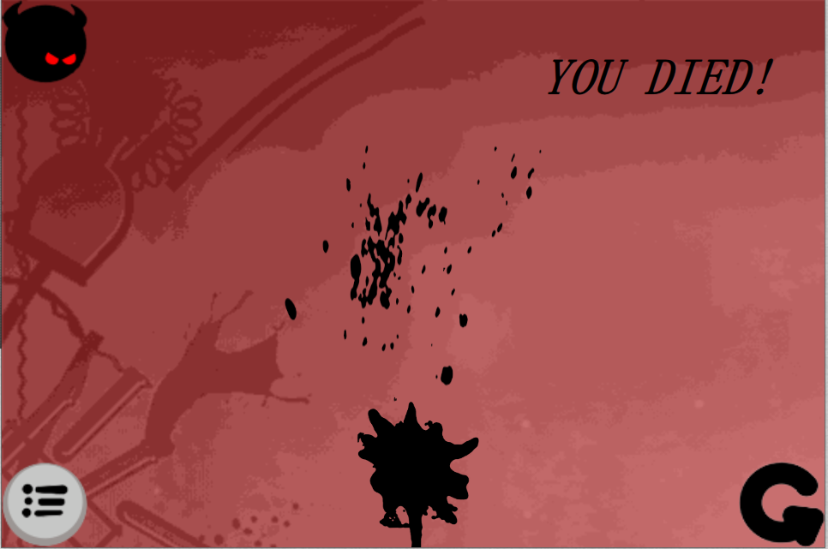
项目成果图片
关卡界面
死亡界面

Slide 15
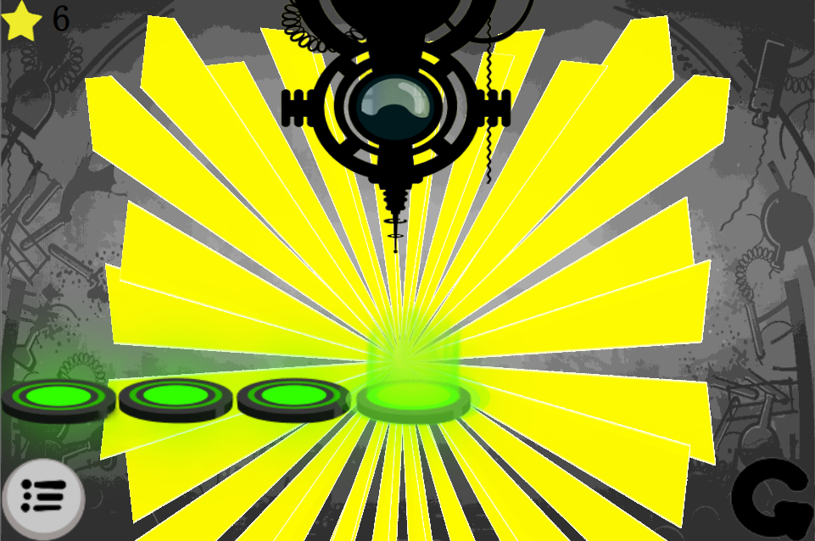
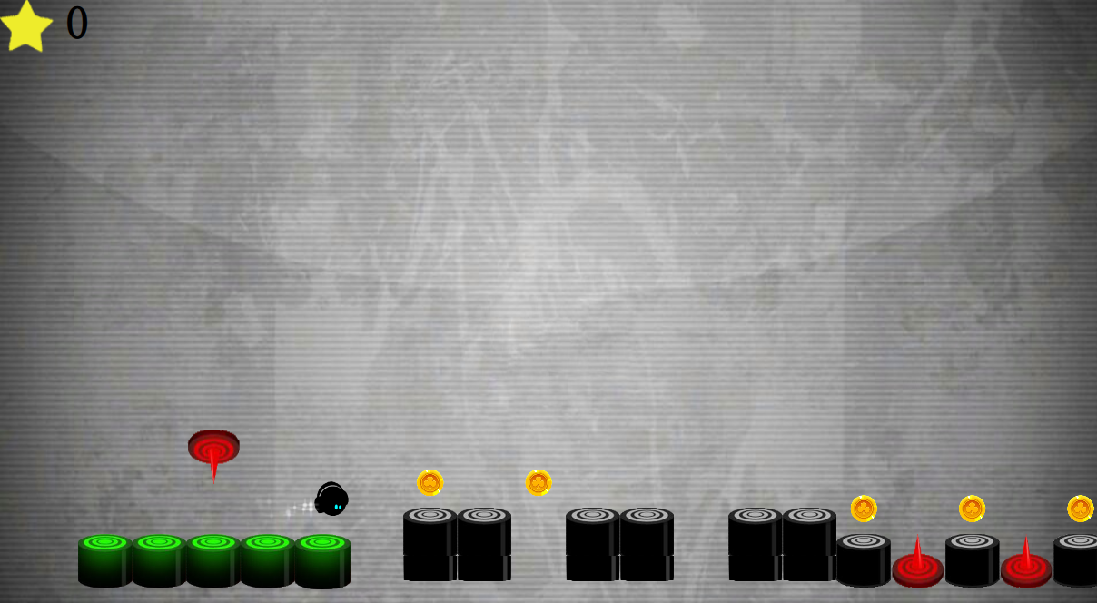
项目成果图片
通关界面
游戏界面

Slide 16
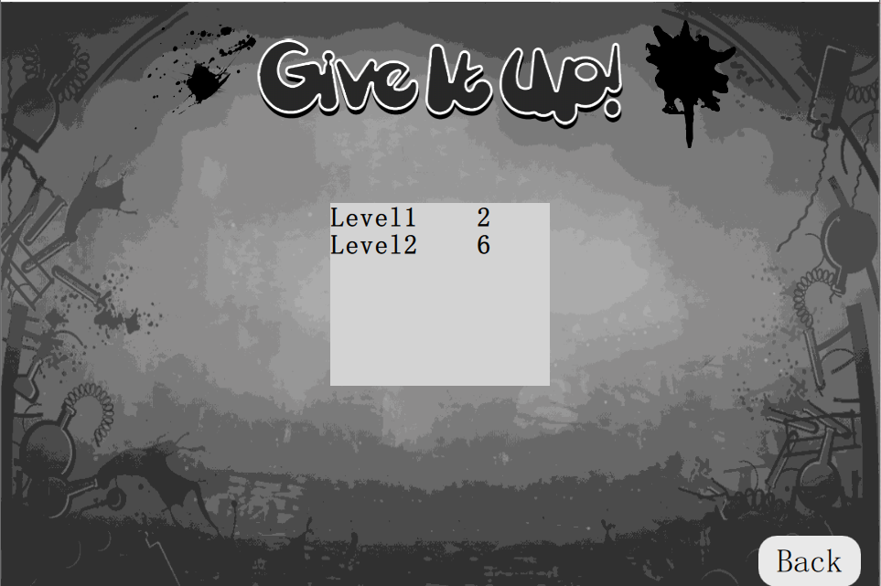
项目成果图片
排行榜界面
登录界面

Slide 17
项目成果图片
注册界面

Slide 18
项目语言占比
QML
QMake
C++

